Slide 1

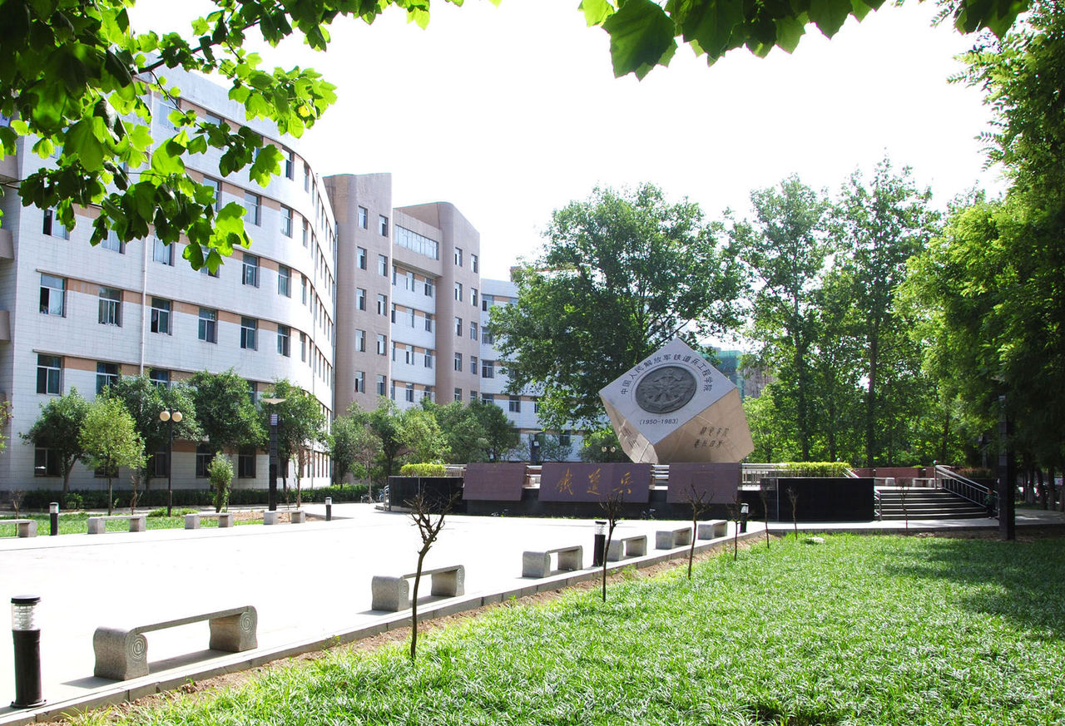




概率论与数理统计

Slide 2
第5讲 连续型随机变量
教学目的：理解连续型随机变量及其概率密度的概念；掌握均匀分布、正态分布、指数分布及其应用.
教学重点：连续型随机变量概率密度函数的性质；正态分布的性质及计算.
教学难点：连续型随机变量概率密度函数的性质.
教学方法：讲授.
教学时数：3课时.

Slide 3
本讲主要内容
连续型随机变量的基本概念
均匀分布
指数分布
正态分布

Slide 4
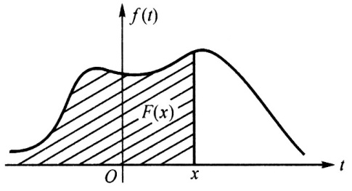
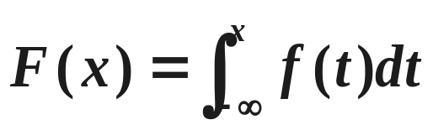
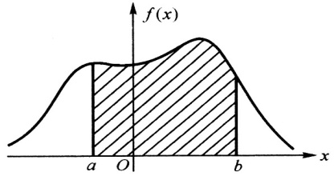
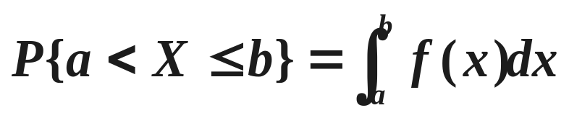
一、连续型随机变量的基本概念
定义1 设rv X 的cdf为F(x), 若存在非负函数 f (x), 满足
则称 X 为连续型随机变量(c-rv)，
称 f (x)为概率密度
函数(pdf)，
简称概率密度, 或密度函数，或密度.
注 pdf 可以完整刻画c-rv的概率分布．
利用pdf 可以求任意事件的概率，如
曲边梯形面积

Slide 5
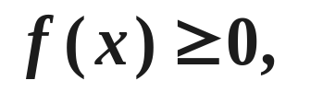
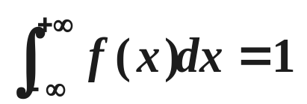
概率密度函数的基本性质
性质是决定性的
f (x)
非负性：
归一性：
0
x

Slide 6
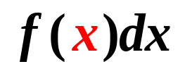
注意点
f (x)
x
0
x
f (x)并不表示rv X 取 x 值的概率.
表示rv X落入点 x 的微小邻域内的概率.

Slide 7
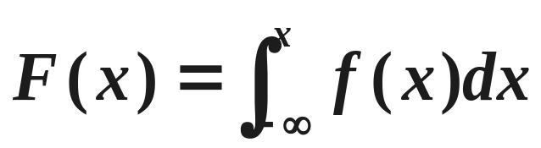
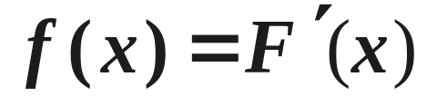
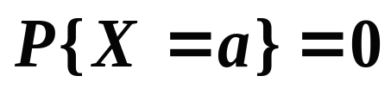
连续型随机变量的分布函数
（在F(x) 可导点处）
注1 c-rv 的分布函数一定连续．
连续型随机变量取值落在某一区间的概率与区间的开闭无关
注2 c-rv取特定值的概率为0，即

Slide 8
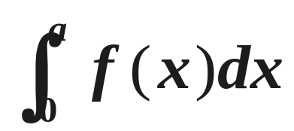
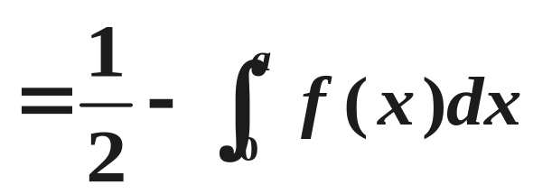
例1 设 X ~ f (x), f (−x) = f (x), F (x)是 X 的cdf ，
则对任意实数 a>0，有( )
(A) F(−a) =1−
(B) F(−a)
(C) F(−a) = F(a)
(D) F(−a) = 2F(a) − 1
f (x)
-a a
0

Slide 9
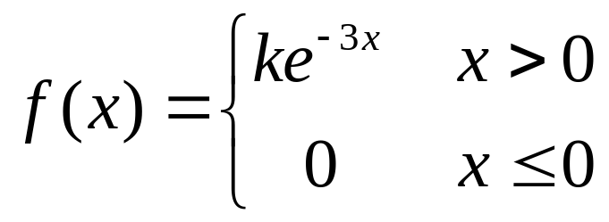
例2 设连续型随机变量X的密度函数为
试确定常数k，并求P{X>1}.

Slide 10
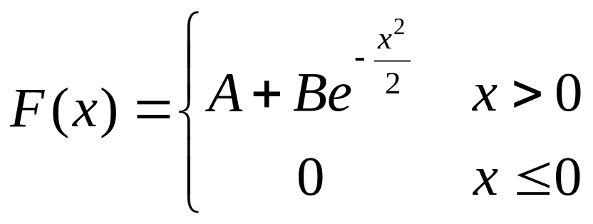
例3 设连续型随机变量X的分布函数为
试求 (1) 常数A, B; (2) 密度函数f(x); (3) X落在区
间(1, 2)内的概率.

Slide 11
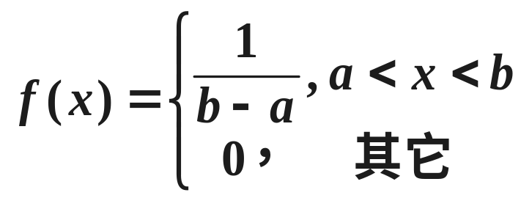
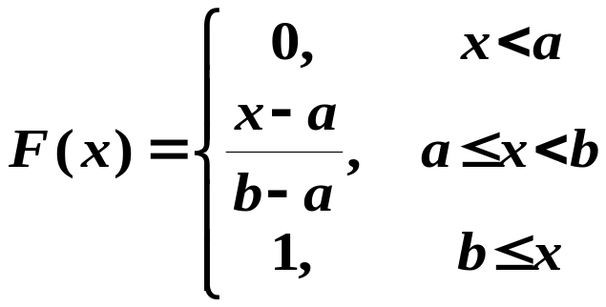

二、均匀分布
称X 服从区间(a, b) 上的均匀分布, 或在区间
(a, b) 上服从均匀分布
(X~U(a, b))，
若X 的pdf 为
0 a b x
注 背景： rv落在区间(a, b) 中任意等长子区间内的可能性相同.或者说, 它落在区间(a, b) 的子区间内的概率只依赖于其长度而与其位置无关.

Slide 12
例4 某公共汽车展从上午7时起，每15分钟来一辆车，分别在7:00，7:15，7:30，7:45等时刻到站.如果某乘客达到此站的时间为7:00到7:30之间服从均匀分布的随机变量，求他等候时间少于5分钟就能乘车的概率.

Slide 13

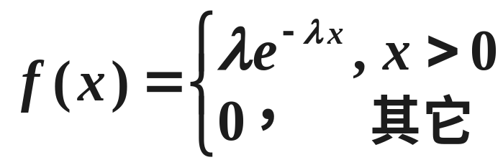
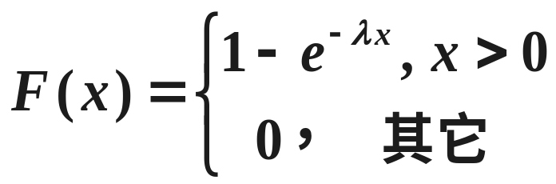
三、指数分布
（ X ~π(λ)）,
称 X 服从参数为λ (λ >0)的指数分布
若 X 的pdf 为
0 x
注1 背景：等待（或失效）时间服从指数分布.
注2 指数分布的无记忆性，即
P{X > s+t | X > s}=P{ X > t }

Slide 14
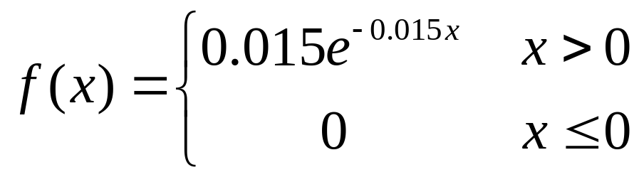
例5 已知随机变量X的密度函数为
求 (1) P{X>100}; (2) x取何值时，才能使P{X>x}<0.1.

Slide 15
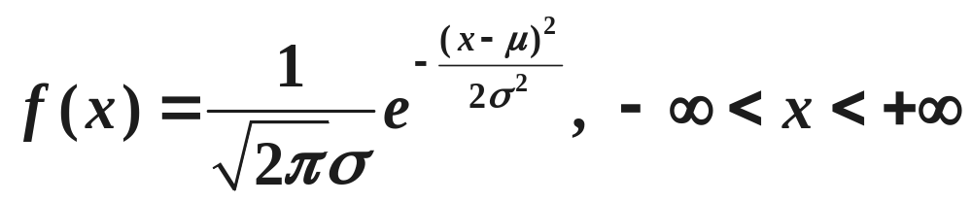
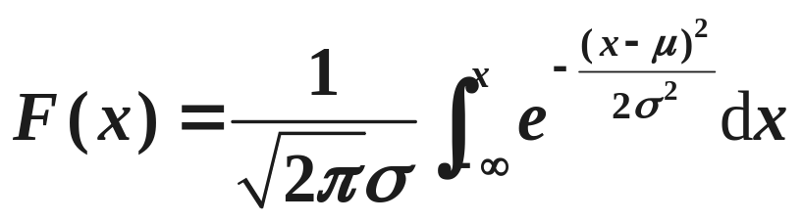
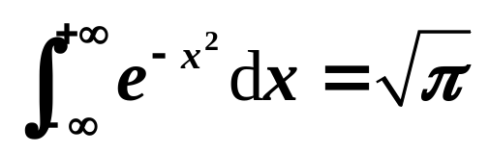
四、正态分布
定义2 称 X 服从参数为μ, σ² (σ >0)的正态分布
若 X 的pdf 为
(X ~ N(μ, σ²))
0 x
Notes:
正态分布是最重要的一种概率分布。正态分布概念是由德国的数学家和天文学家Moivre于1733年首次提出的，但由于德国数学家Gauss率先将其应用于天文学家研究，故正态分布又叫高斯分布．
高斯这项工作对后世的影响极大，他使正态分布同时有了“高斯分布”的名称，后世之所以多将最小二乘法的发明权归之于他，也是出于这一工作。高斯是一个伟大的数学家，重要的贡献不胜枚举。但现今德国10马克的印有高斯头像的钞票，其上还印有正态分布的密度曲线。这传达了一种想法：在高斯的一切科学贡献中，其对人类文明影响最大者，就是这一项。
在高斯刚作出这个发现之初，也许人们还只能从其理论的简化上来评价其优越性，其全部影响还不能充分看出来。这要到20世纪正态小样本理论充分发展起来以后。
拉普拉斯很快得知高斯的工作，并马上将其与他发现的中心极限定理联系起来，为此，他在即将发表的一篇文章(发表于1810年）上加上了一点补充，指出如若误差可看成许多量的叠加，根据他的中心极限定理，误差理应有高斯分布。这是历史上第一次提到所谓“元误差学说”——误差是由大量的、由种种原因产生的元误差叠加而成。后来到1837年，海根(G.Hagen)在一篇论文中正式提出了这个学说。其实，他提出的形式有相当大的局限性：海根把误差设想成个数很多的、独立同分布的“元误差” 之和，每只取两值，其概率都是1/2，由此出发，按狄莫佛的中心极限定理，立即就得出误差(近似地)服从正态分布。
拉普拉斯所指出的这一点有重大的意义，在于他给误差的正态理论一个更自然合理、更令人信服的解释。因为，高斯的说法有一点循环论证的气味：由于算术平均是优良的，推出误差必须服从正态分布；反过来，由后一结论又推出算术平均及最小二乘估计的优良性，故必须认定这二者之一(算术平均的优良性，误差的正态性)为出发点。但算术平均到底并没有自行成立的理由，以它作为理论中一个预设的出发点，终觉有其不足之处。拉普拉斯的理把这断裂的一环连接起来，使之成为一个和谐的整体，实有着极重大的意义。

Slide 16
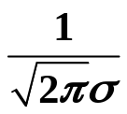
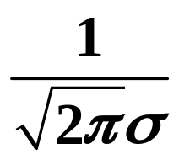

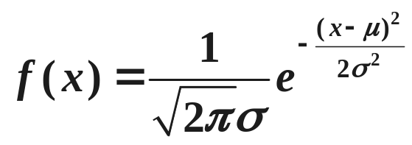
正态分布密度曲线的特征
f (x) >0
f (x)
各阶导数连续
关于x=μ 对称
在x=μ 左侧
右侧
在x=μ 取得最大值
μ -σ
x
0
μ
μ +σ
在 处曲线有拐点
以ox轴为渐近线
μ 是位置参数.
σ 是形状参数.

Slide 17
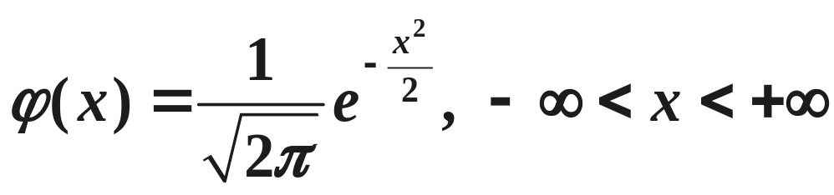
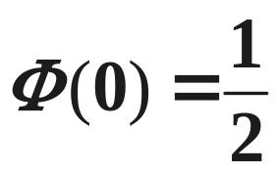


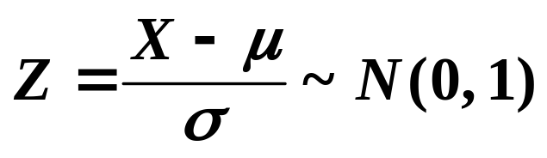
标准正态分布N(0, 1)
密度函数特记为 ϕ (x),
分布函数特记为 Φ (x).
ϕ (x)
X ~ N(μ, σ ²), 则
0
x
?
——标准化

Slide 18

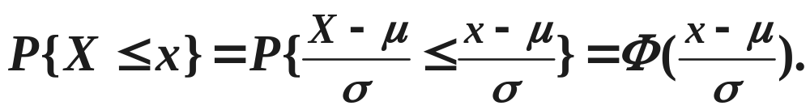
查表(标准正态分布函数表)计算概率
若 X ~ N(0, 1), 则 P{X ≤ x} = Φ(x).
当 x ≥ 0 时, 直接查表.
P{X ≤ x}
当 x < 0 时,
若 X ~ N(μ, σ ²), 则
转化为标准正态分布.

Slide 19
例6 设X~N(0,1)，利用标准正态分布表计算
1) P{X<-2.34}; 2) P{X>2.34};
3) P{|X|<1.14}; 4) P{|X|>1.25}.
例7 设X~N(1,4)，求
1) P{0<X<1.6}; 2) P{X>2.3};
3) 求常数C，使得P{X>C}=2P{X<C}

Slide 20

五、小结
1. 连续型随机变量和密度函数的概念及性质；
2. 正态分布的概念及计算；
3. 一般正态和标准正态之间的关系.
作业：P40--11,13,14,17,18

